Slide 2

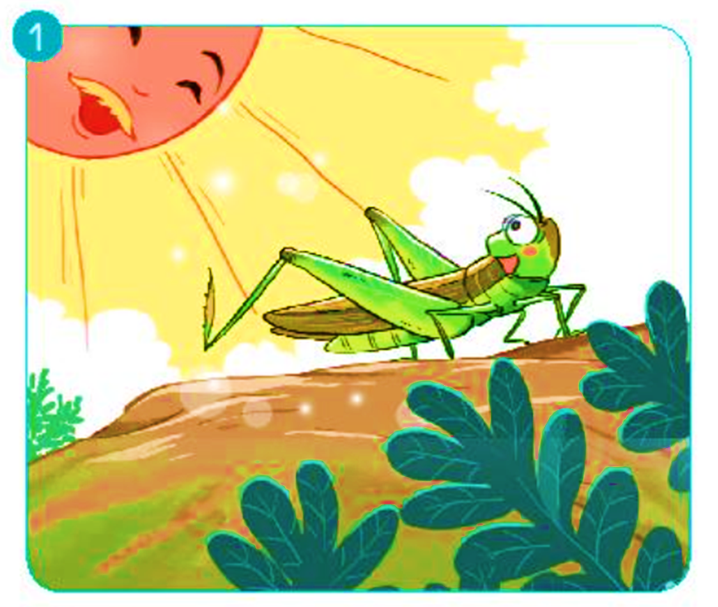
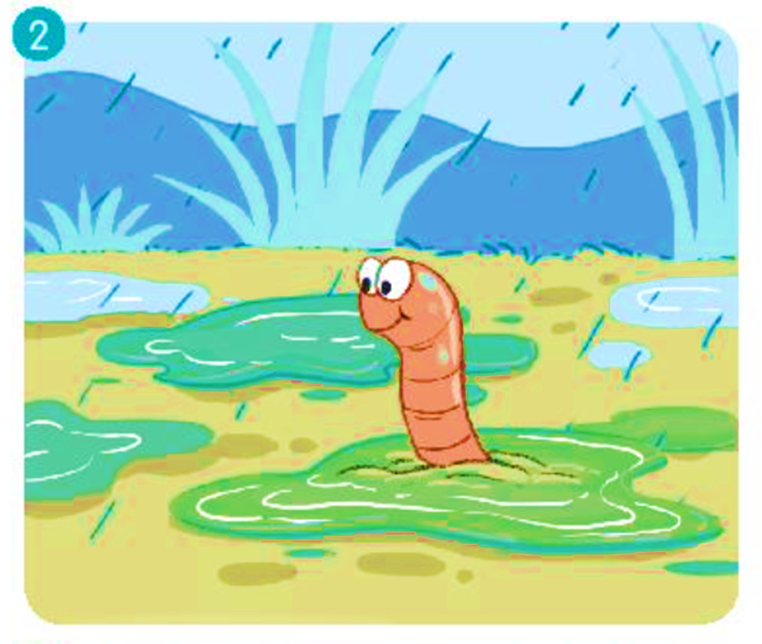
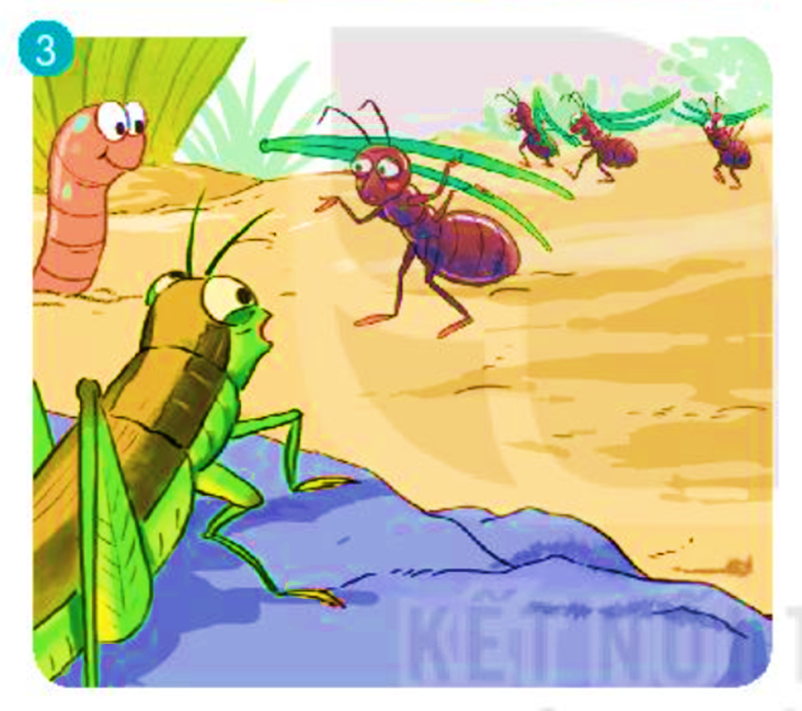
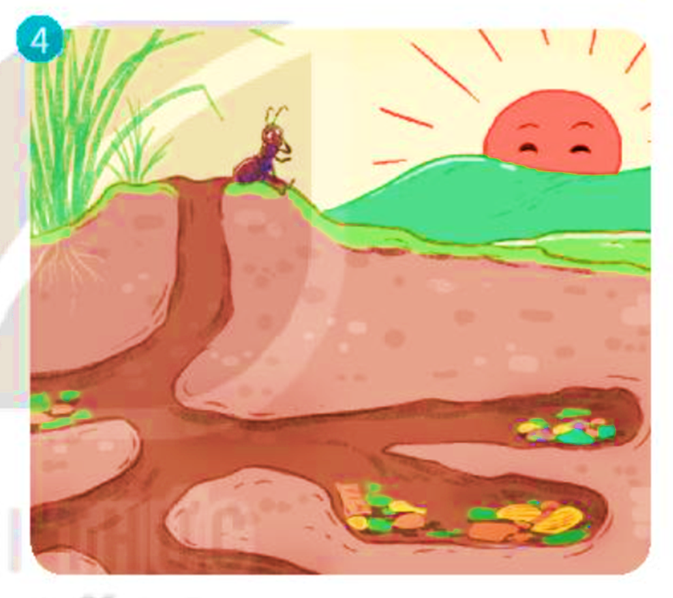

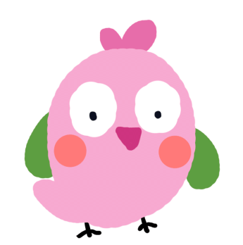

Quan sát, nói tên các nhân vật trong tranh và kể lại điều em nhớ về các nhân vật.

Slide 3

Châu chấu ra ngoài trời, thấy bầu trời trong xanh không một gợn mây, mặt trời tỏa nắng và châu chấu cảm thấy rất tuyệt vời.

Slide 4



Giun đất thích với những ngày mưa bụi và những vũng nước đục.

Slide 5
Châu chấu và giun đất gặp bác kiến đang chăm chỉ làm việc để hỏi về ngày đẹp là như thế nào.
Sau một ngày làm việc vất vả, bác kiến cảm thấy hôm nay là một ngày tuyệt vời và có thể nghỉ ngơi thoải mái.

Slide 6

Đoạn 4: Sau khi mặt trời lặn, châu chấu và giun đất đi đến tổ kiến để hỏi lại. Bác kiến đáp: “Hôm nay là một ngày tuyệt đẹp! Tôi đã làm việc rất tốt và bây giờ có thể nghỉ ngơi thoải mái.”
Đoạn 1: Vào một buổi sáng sớm ánh nắng chan hòa, châu chấu nhảy lên gò phơi nắng. Nó búng chân tanh tách và bảo: “Một ngày tuyệt đẹp”.
Đoạn 3: Châu chấu không đồng ý với giun đất và chúng quyết định đi hỏi mọi người. Vừa hay lúc đó gặp bác kiến tha nhành thông đi qua, dừng lại nghỉ ngơi. Châu chấu liền hỏi kiến xem hôm nay là một ngày tuyệt đẹp hay đáng ghét. Kiến lau mồ hôi và hẹn chúng câu trả lời sau khi mặt trời lặn.
Đoạn 2: Giun đất lại thốt lên: “Thật khó chịu” và cố rúc đầu sâu thêm vào lớp đất khô. Châu chấu phản bác lại giun đất “Thế là thế nào? Trên trời không một gợn mây, mặt trời tỏa nắng huy hoàng”. Giun đất cãi lại “Không! Mưa bụi và những vũng nước đục mới là một ngày tuyệt đẹp”.
Notes:
- Kick vào tranh sẽ xuất hiện nội dung

Slide 7

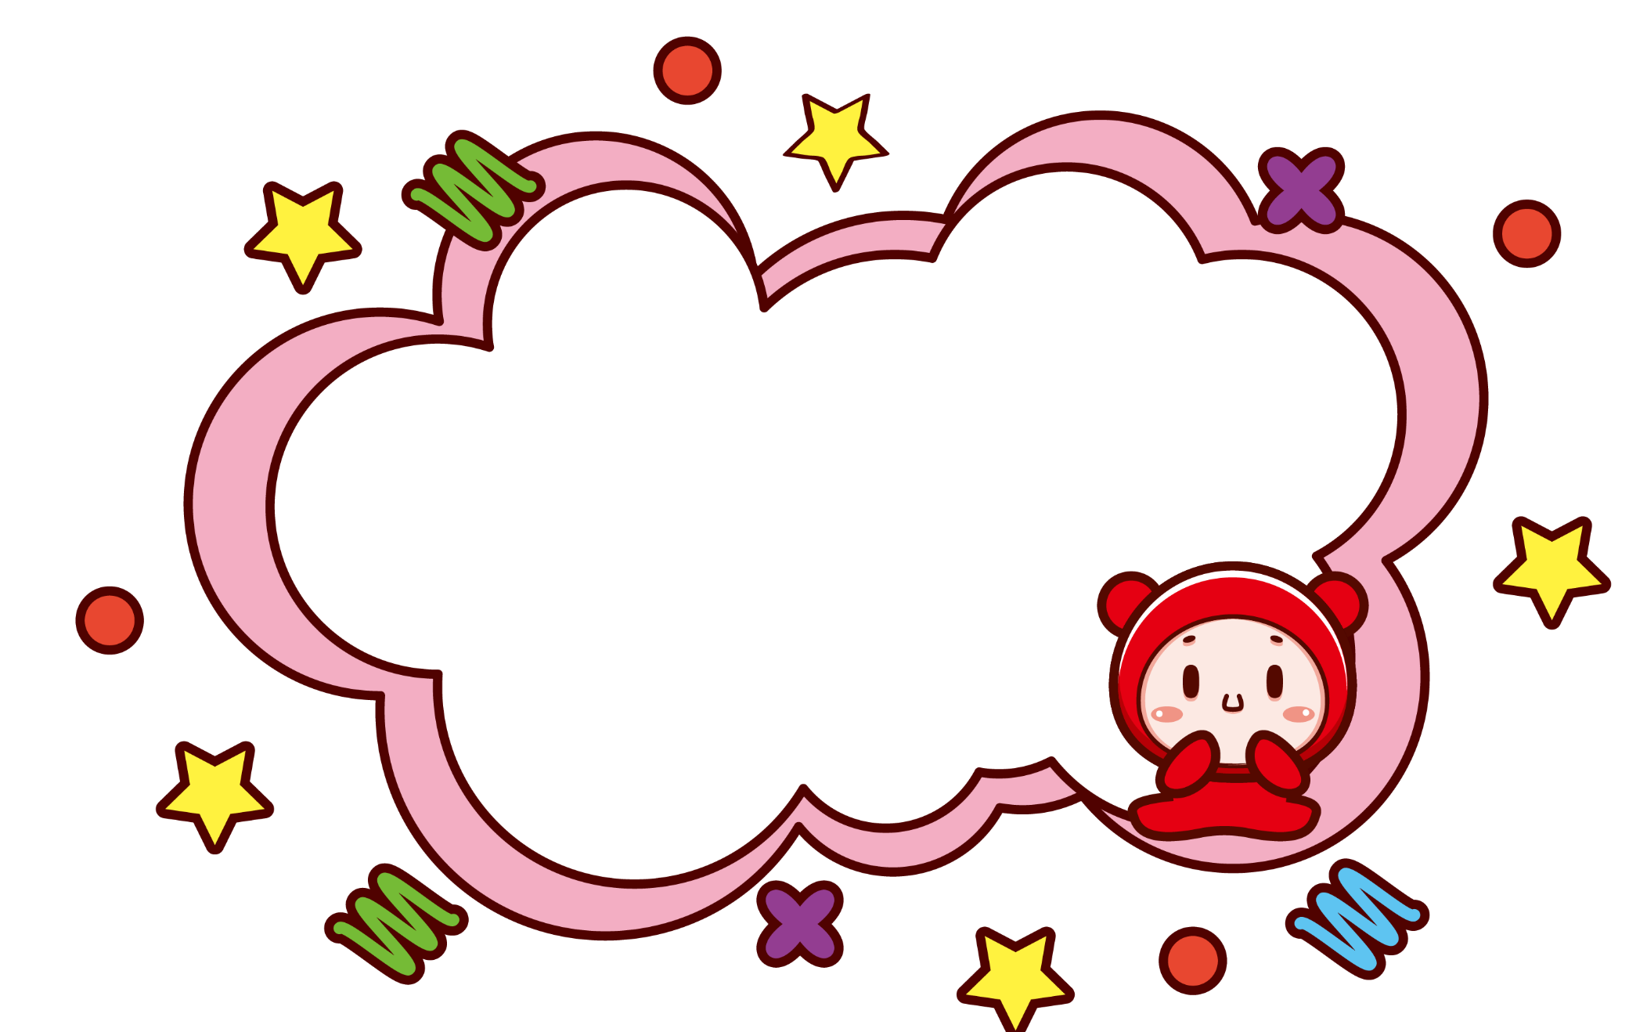


Slide 8



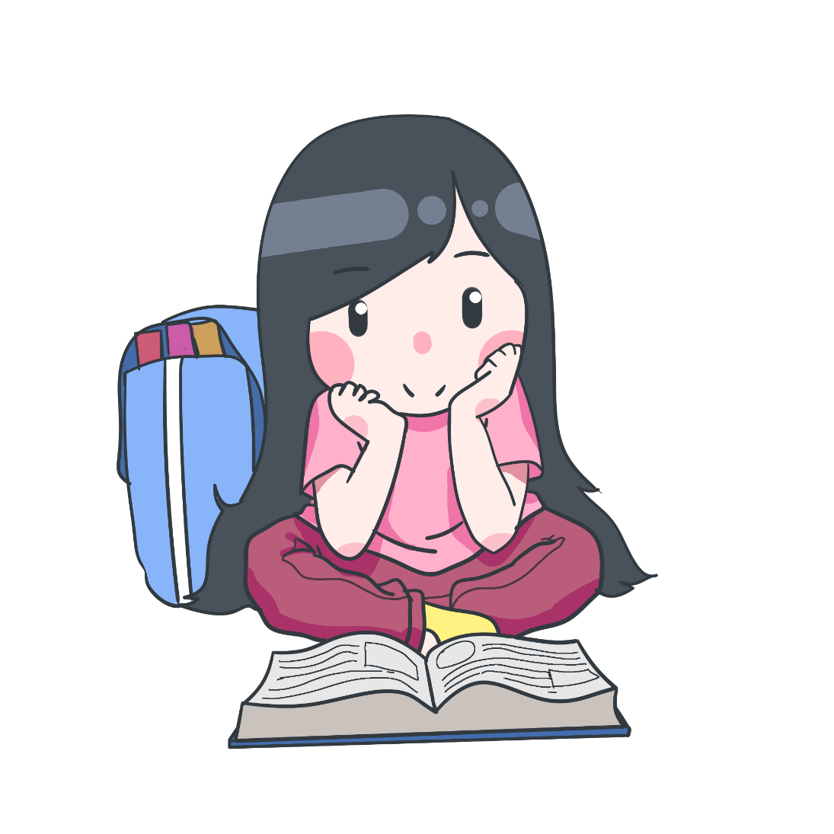
Chia sẻ bài học với người thân
Chuẩn bị bài tiếp theo
Notes:
- Kick vào tranh sẽ xuất hiện nội dung

Slide 9


